Slide 1
Цифровий натовп
Аналіз соціальних мереж
Google Trends
Інструкція:
1. Обрати подію.
2. Налаштувати період, регіон, обрати «усі категорії».
3. Обрати «Пошук у YouTube»
Аналіз:
1. Пік активності.
2. Тривалість популярності.
3. Географія поширення.
4. Зробіть порівняння з іншим запитом.
https://trends.google.com/trends/?geo=&hl=uk

Slide 2
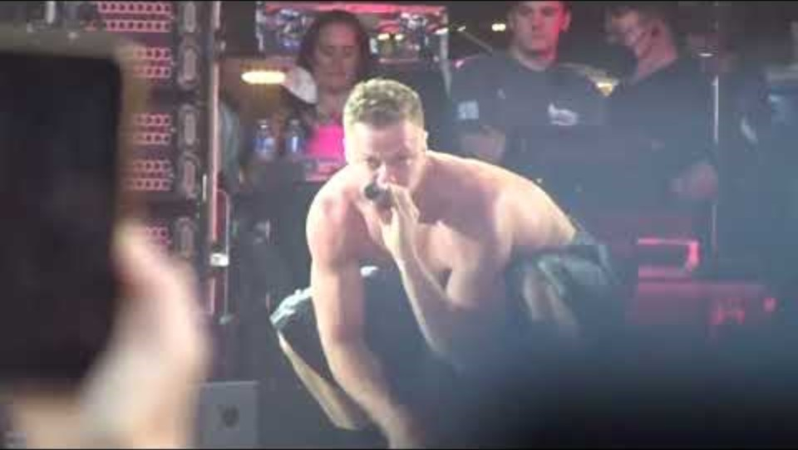
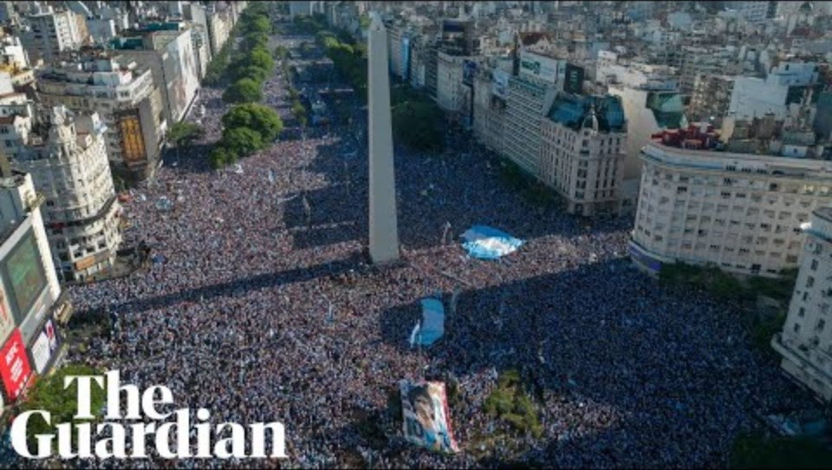
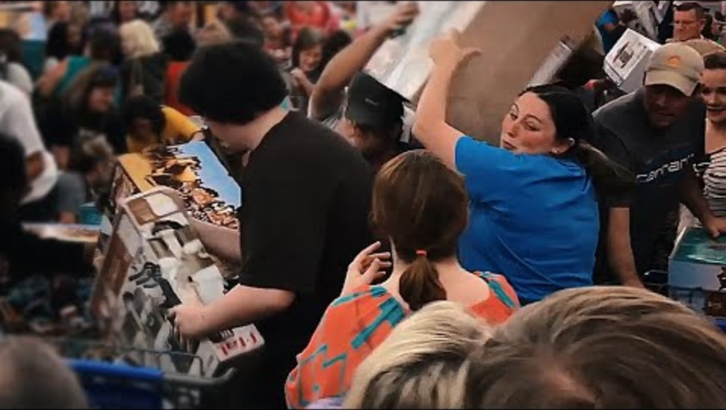
Відео-кейс
«Типи натовпу»
Imagine Dragons - Believer
(Live at Lollapalooza)
Drone captures sea of fans celebrating in Buenos Aires after Argentina's World Cup win
Crowd Goes Crazy
during Black Friday
Експресивний
Діючий
Підвид: Захватний
Конвенційний

Slide 6
НАТОВП І ЛІДЕР
Аналіз промови
(AI-аналітика)
Обрати текст промови відомого лідера
Завантажити до ШІ
Промт: «Виділи в цьому тексті прийоми ствердження, повторення та зараження за Ле Боном»
Обговорення: Наскільки ці маніпулятивні техніки є очевидними?

Slide 7
Промова Володимира Зеленського - звернення до нації у перший день повномасштабного вторгнення (24 лютого 2022 року)
Уривок:
«Сьогодні вранці Росія розпочала нову військову операцію проти нашої держави. Це нічим не виправдане брехливе й цинічне вторгнення. <...> Ми розриваємо дипломатичні відносини з Росією. Україна захищається. Україна не віддасть своєї свободи, що б там не думали в Москві. <...> Ми вже видаємо зброю і будемо видавати для захисту нашої землі всім, хто хоче і має спроможність захищати наш суверенітет. Від кожного українця залежить майбутнє нашого українського народу. Кожен, хто має бойовий досвід і може приєднатися до оборони України, повинен негайно прибути до відповідних центрів комплектування. <...> Збройні Сили України ведуть справді важкі бої, відбиваючи атаки на Донбасі, в інших регіонах на сході, на півночі, на півдні. Ворог зазнав тяжких втрат. Втрат ворога буде ще більше. Вони прийшли на нашу землю. Україна атакована з повітря, з землі. <...> Працюємо. Ми сильні. Ми готові до всього. Ми переможемо всіх. Бо ми - це Україна. Слава Україні!»

